Slide 1
幼儿园管理系统
个人开发报告
作者：蒙春梅

Slide 2
项目个人任务分工
组长：蒙春梅
完成任务：幼儿园管理系统教师端子系统的开发与设计；
项目报告书中的需求分析与系统架构设计部分内容
幼儿园管理系统教师端子系统开发
功能包括个人信息修改，查看，签到；学生信息查看；
学生请假信息审核；向园长申请请假；通知信息的发布、查看、
删除和修改；意见信息的发表；以及对学生的考勤管理等功能。

Slide 3
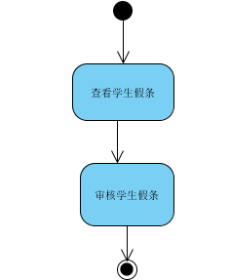
教师端-请假审核功能
需求
教师对学生在系统申请的假条进行查看，审核的操作，确认请假时间以及请假原因，再决定是否通过该学生的假条。

Slide 4
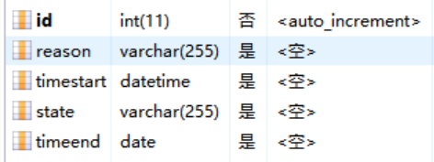
分析-假条审核
1、实现该功能需要建立一个数据表存储请假信息，该数据表应包含以下字段：

Slide 5
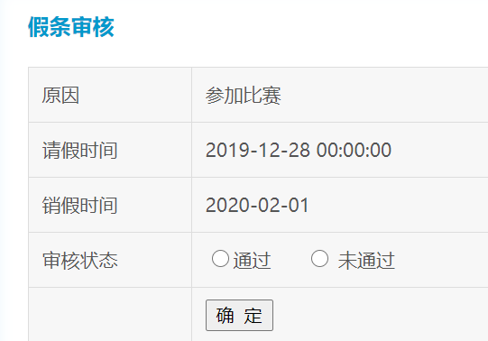
设计-假条审核
页面设计
教师点击选择通过或未通过来审核学生假条

Slide 6
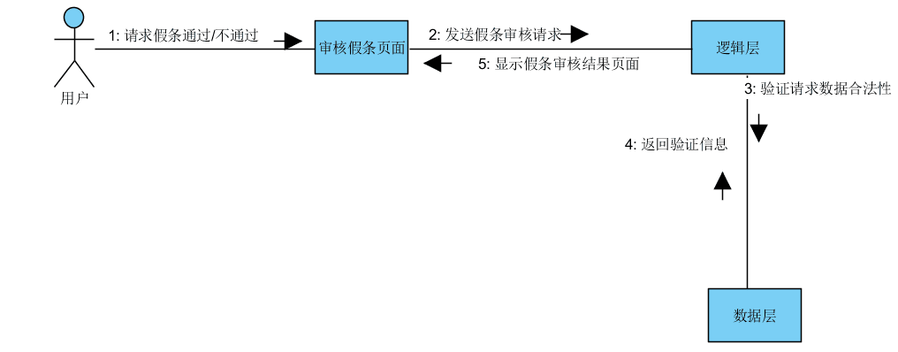
假条审核通信图
用户选择了假条是否通过后，发送假条审核请求，系统验证请求数据的合法性后，审核完成返回假条列表页面。

Slide 7
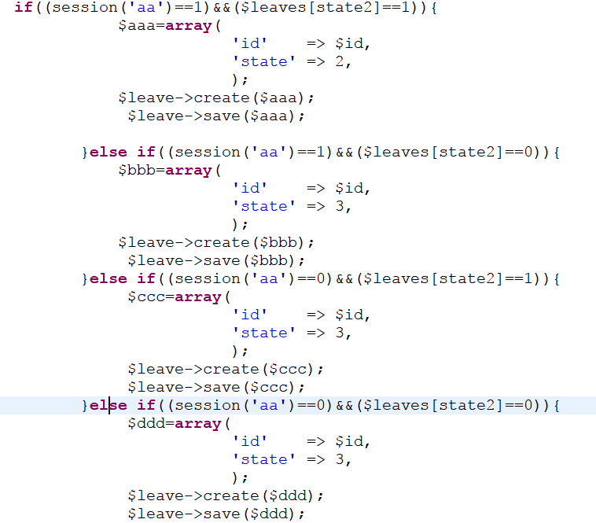
编码设计实现-假条审核
实现该功能的代码包括控制器类中方法edit和页面显示代码(html)
重点代码如下：给假条审核状态定一个默认值，通过radio按钮提交数据将状态值更改，在页面显示审核状态

Slide 8
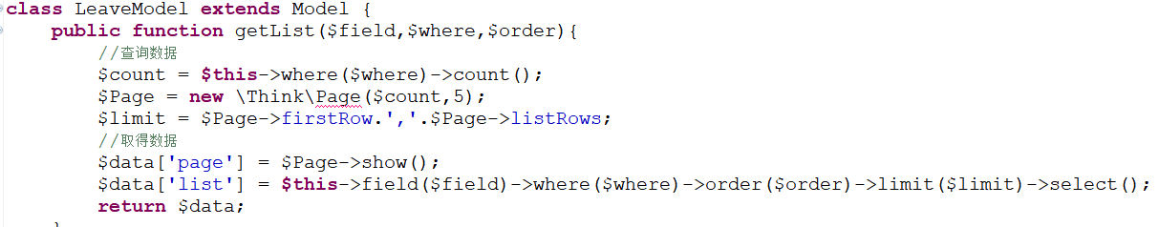
编码设计实现-假条审核
在LeaveModel类中设计了一个分页函数，可以对假条列表进行分页，这里设计的是每5个假条分一页。

Slide 9
集成测试
测试过程
1. 先将运行这个系统的软件环境搭载好
2. 熟悉这个系统的功能
3. 准备数据进行测试
4. 测试过程跟随着首页左侧栏的功能进行一一测试
5. 左侧栏功能测试结束意味着测试过程完成
6. 运行结束的标志是退出系统，返回幼儿园管理系统首页

Slide 10
假条审核测试
对假条审核用例进行功能测试
测试用例编号 | 007 | 用例名称 | 假条审核
测试目的 | 测试教师是否能够成功对请假信息进行审核
预置条件 | 1.登录数据正确接口并接口调用正常。2.进入系统页面3.点击学生请假
例外情况 | 系统出错
测试步骤 | 1.进入系统首页2.点击学生请假3.点击审核4.提交
期望结果 | 可以看见请假审核状态变更
测试记录
测试人 | 蒙春梅 | 测试时间 | 2020.06.28
测试数据 | 无
结果描述 | 审核状态变更
测试评定 | 通过

Slide 11
集成
该功能的实现与学生请假以及教师登录功能模块相关联，因此需要将这三个功能集成测试。
测试内容 | 输入数据 | 输入数据策略
登录 | 密码为空输入密码长度小于10输入密码长度小于10输入密码长度大于10正确的用户名以及密码、验证码错误的用户名或者密码或者验证码 | 使用边界测试方法输入数据进行测试
发布请假条 | 人工引入 | 输入假条内容为空测试发布假条是否成功，再测试假条不为空，测试发布假条是否成功 | Excel表

